Slide 1
Projekt elastycznej aplikacji do zarządzania urządzeniami IoT w oparciu o bibliotekę QT
Wykonał: Adam Krizar
Sprawdziła: Katarzyna Czajkowska
Zatwierdził: Mateusz Gurrski
Projekt zgłoszony przez firmę InterElecom
Prowadzący: Dr inż. Jan Nikodem

Slide 2
Członkowie grupy projektowej
Adam Krizar: Kierowanie zespołem, interfejs oraz funkcjonalność aplikacji i obsługa protokołu MQTT.
Katarzyna Czajkowska: Kontrola dokumentacji, Interfejs aplikacji oraz obsługa protokołu MQTT.
Mateusz Gurski: Obsługa protokołu HTTP, kontrola dokumentacji, oprogramowanie urządzeń IoT

Slide 3
Członkowie grupy projektowej
Arkadiusz Cichy: Obsługa protokołu HTTP, Obsługa protokołu MQTT oraz oprogramowanie urządzenia IoT.
Szymon Cichy: Obsługa protokołu HTTP, Obsługa protokołu MQTT oraz oprogramowanie urządzenia IoT.

Slide 4
Cele projektu
Stworzenie przyjaznej dla użytkownika aplikacji do komunikacji z urządzeniami IoT
Zapewnienie łatwego przenoszenia kodu między platformami
Przeprowadzenie testów sprawdzających stabilność aplikacji
Stworzenie przykładowej sieci urządzeń IoT w celu prezentacji możliwości naszej aplikacji

Slide 5

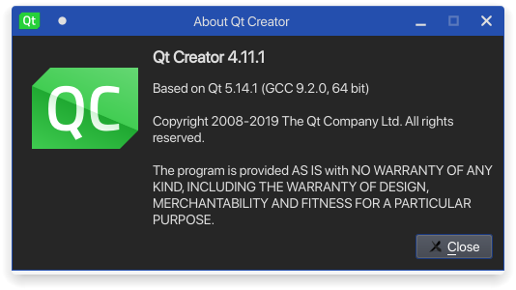
Wybrane środowiska

Slide 6
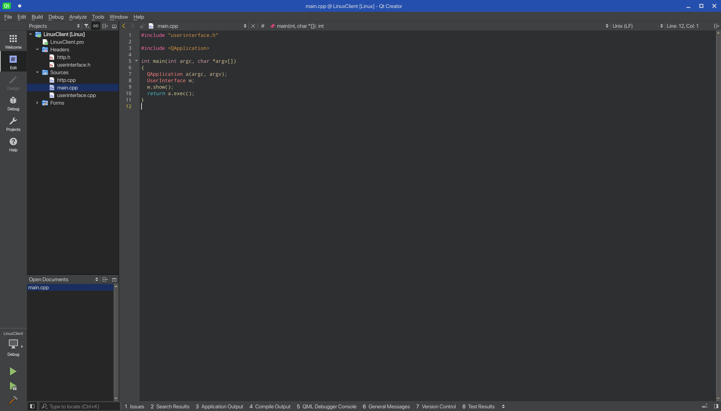
QT Creator

Slide 7
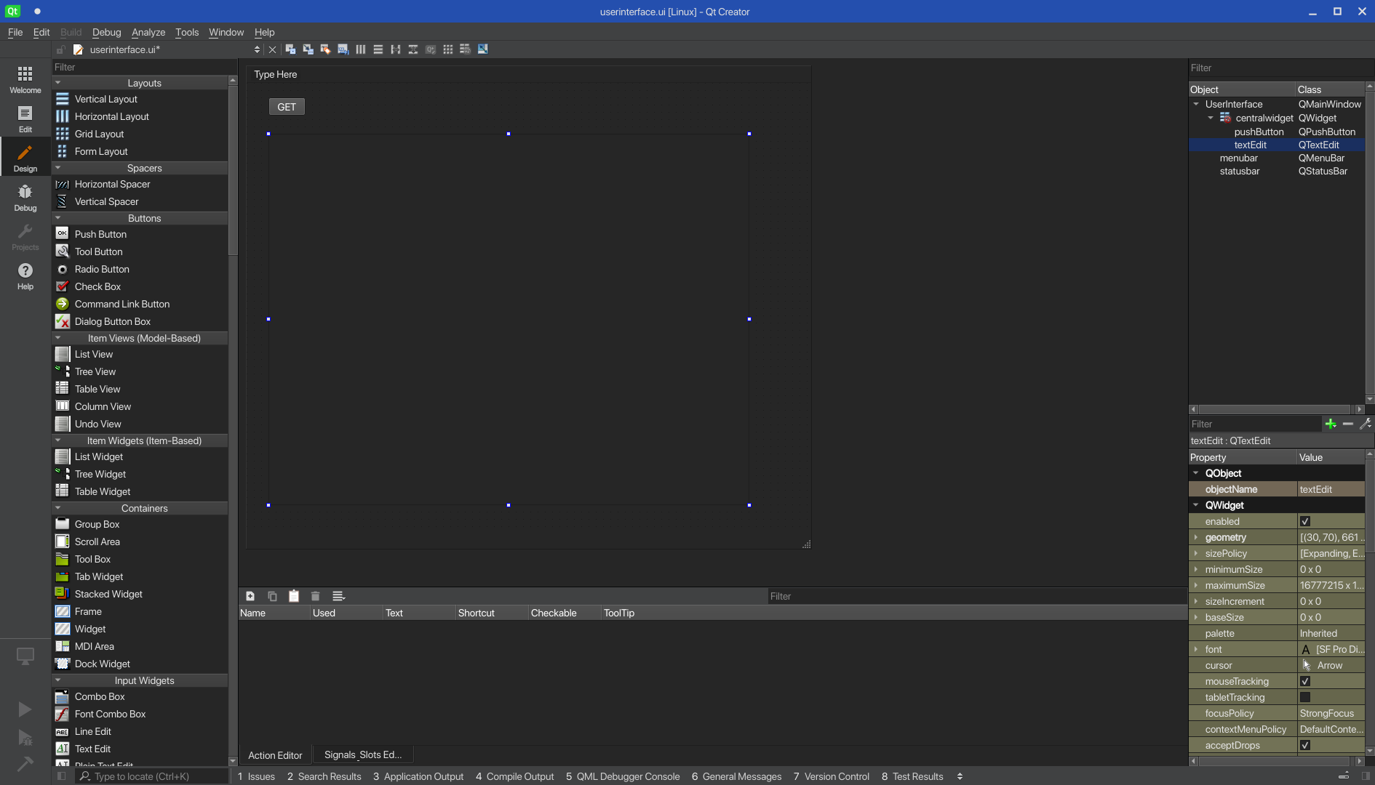
Qt Designer

Slide 8
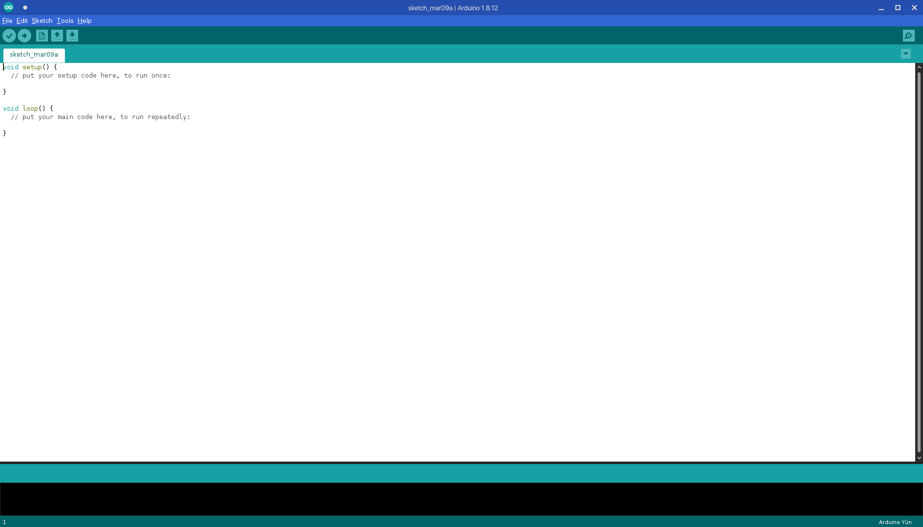
Arduino IDE

Slide 9
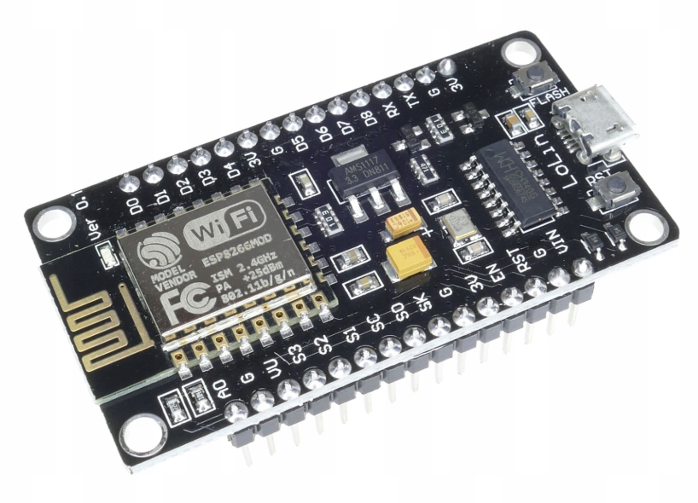
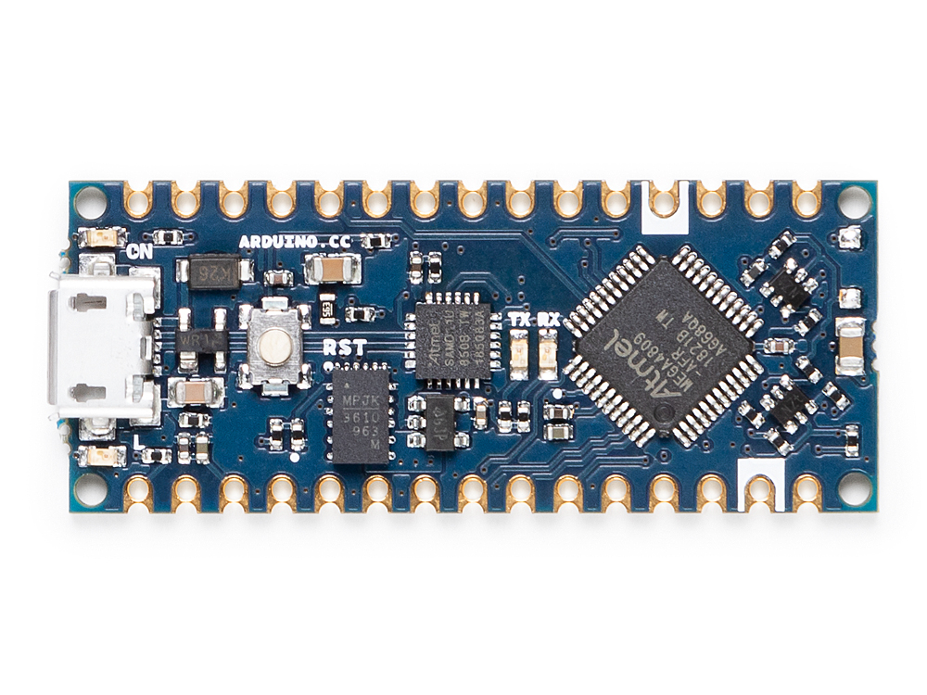
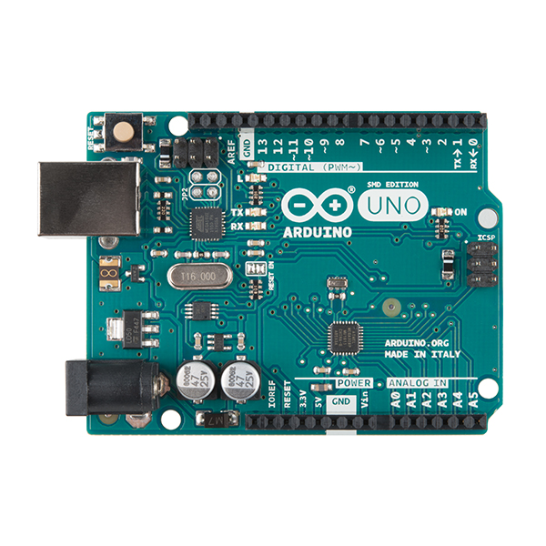
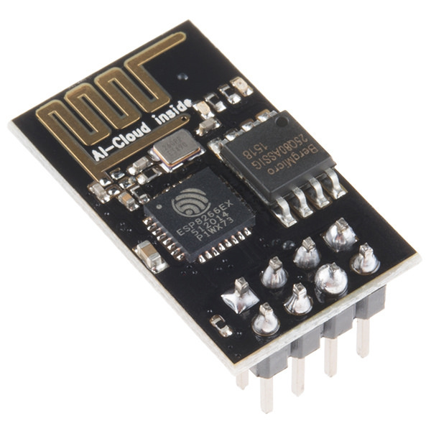
Sprzęt
ESP8266
Arduino Uno
Arduino Nano

Slide 10
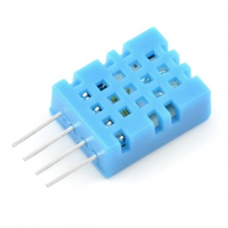
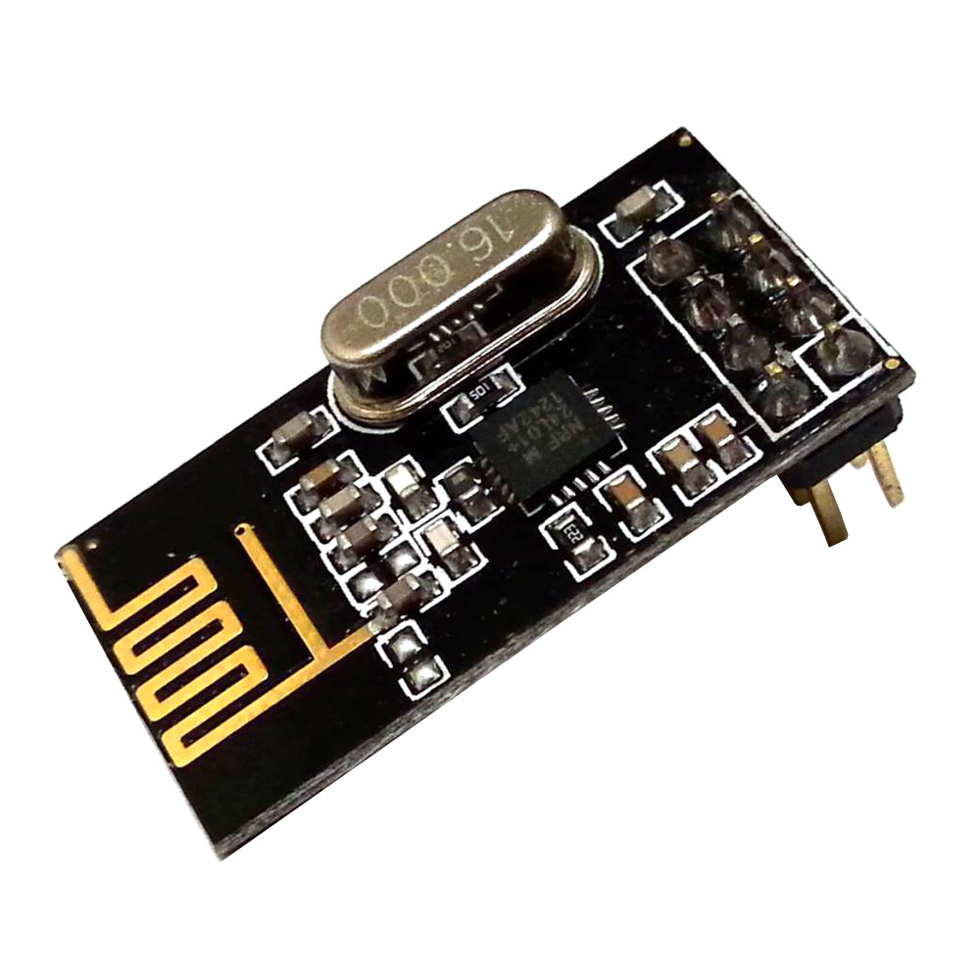
Peryferia
DHT11
NRF24L01

Slide 11
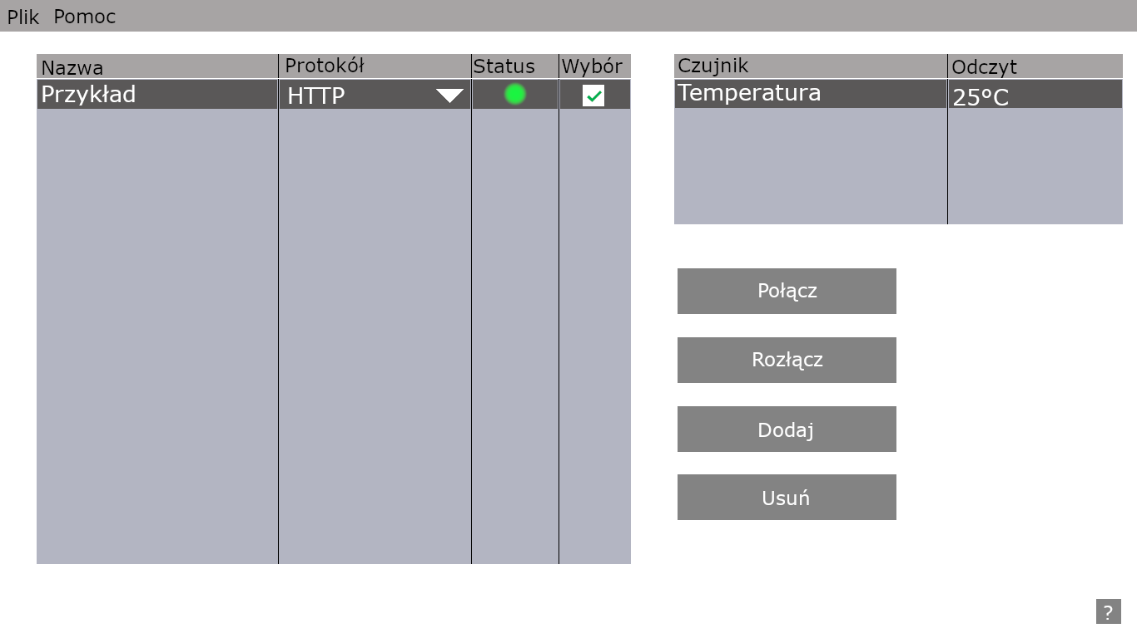
Interfejs

Slide 12
Dziękujemy za uwagę

